Slide 1
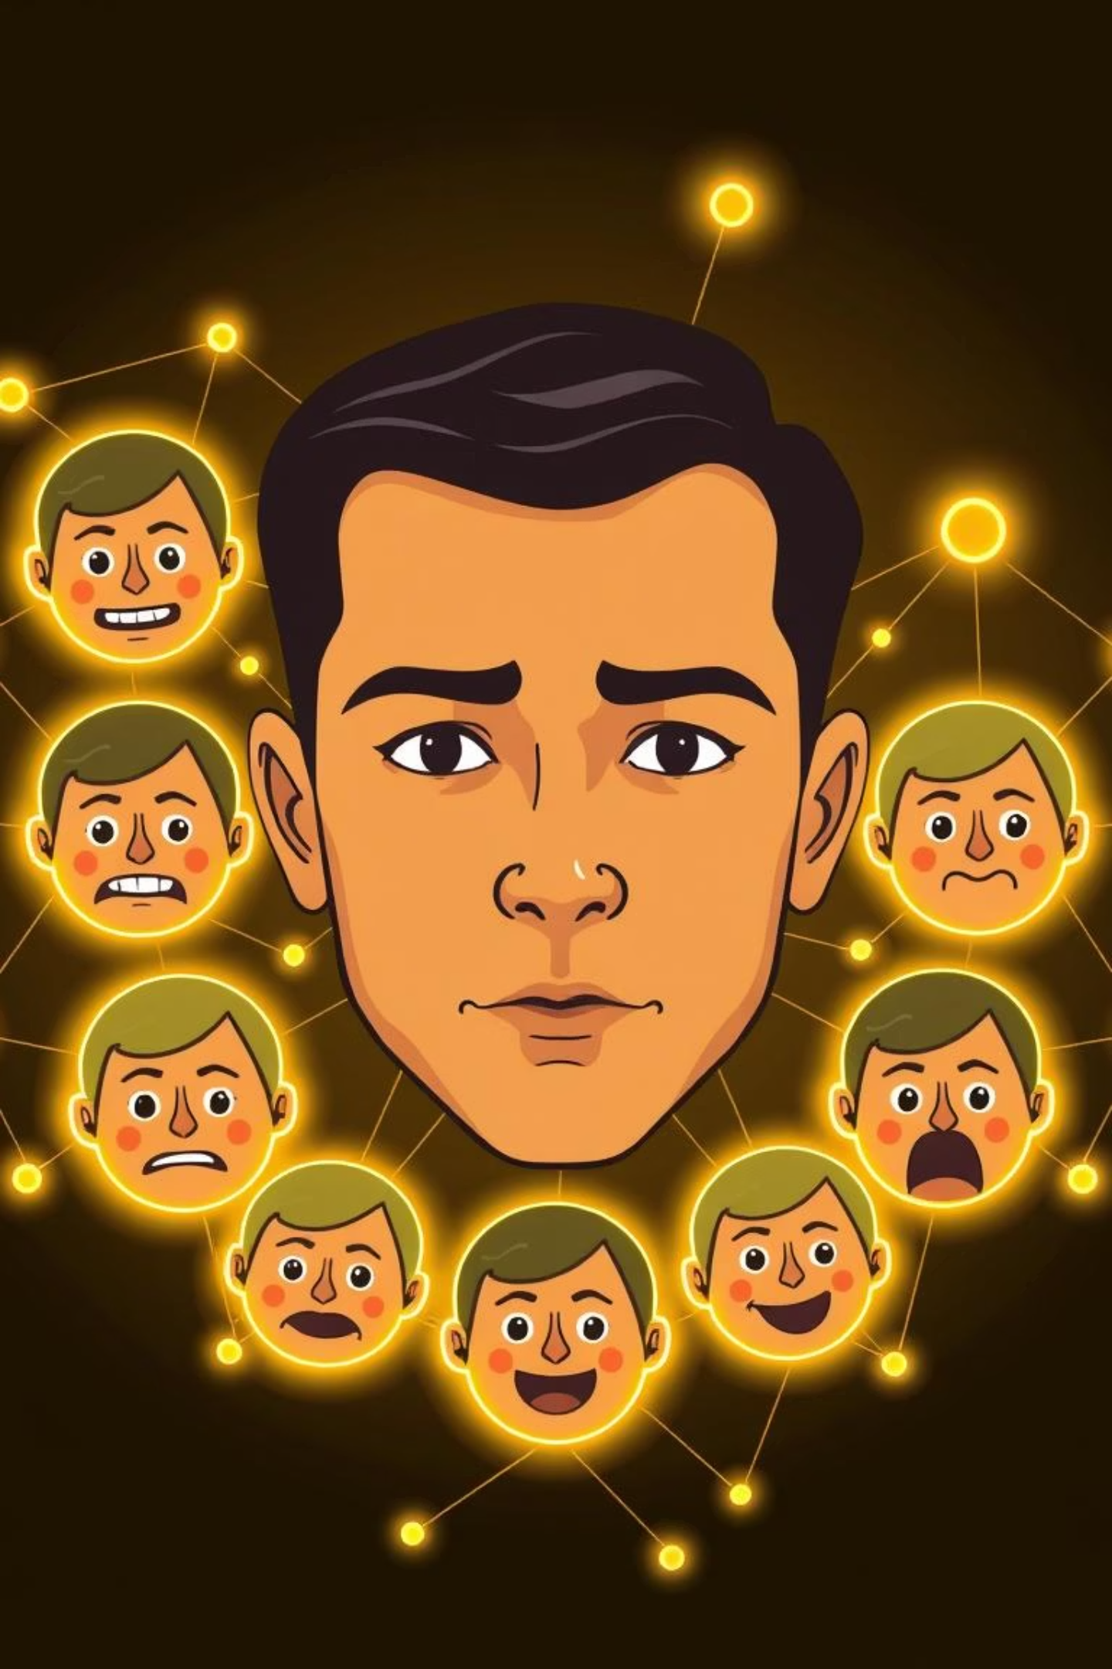
Nhận Diện Cảm Xúc Bằng Học Sâu
Dự án này trình bày một hệ thống học sâu để phân loại biểu cảm khuôn mặt thành bảy loại cảm xúc chính: Tức giận, Ghê tởm, Sợ hãi, Hạnh phúc, Trung tính, Buồn bã và Ngạc nhiên.

Slide 2
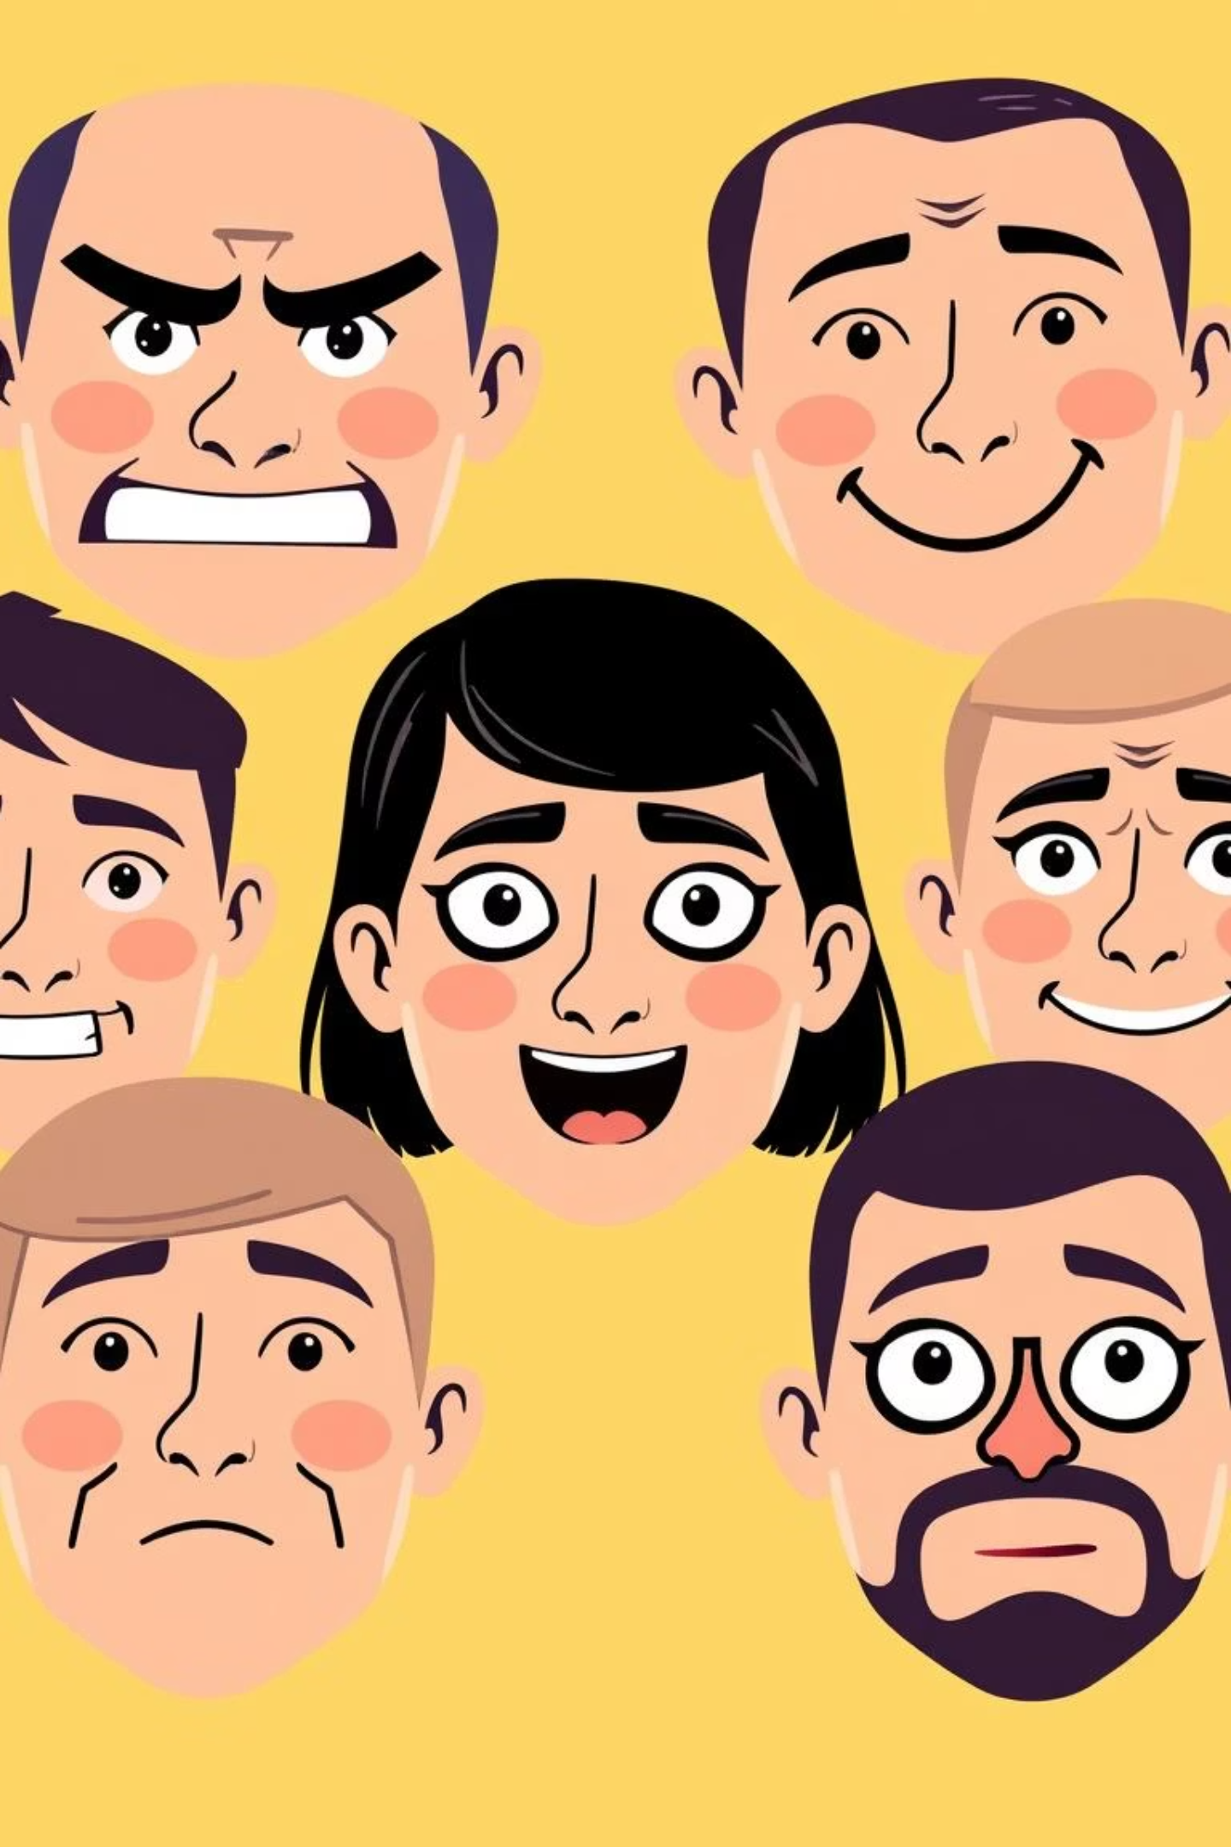
Tổng Quan Dự Án
Mục tiêu
Dữ liệu
Xây dựng hệ thống học sâu phân loại biểu cảm khuôn mặt.
Được huấn luyện trên tập dữ liệu FER-2013 (ICML 2013).
Kết quả
Phân loại 7 cảm xúc: Tức giận, Ghê tởm, Sợ hãi, Hạnh phúc, Trung tính, Buồn bã, Ngạc nhiên.

Slide 3






Ứng Dụng Thực Tế
Tương tác Người-Máy
Phân tích Trải nghiệm Khách hàng
Điều chỉnh giao diện người dùng dựa trên cảm xúc theo thời gian thực.
Đo lường cảm xúc tại cửa hàng, ki-ốt hoặc biển quảng cáo kỹ thuật số.
Giáo dục
Chăm sóc Sức khỏe
Đánh giá mức độ tương tác hoặc bối rối trong học tập từ xa.
Theo dõi sự thay đổi tâm trạng để giám sát sức khỏe tâm thần (với sự đồng ý).
Người máy
Giải trí & Trò chơi
Cho phép người máy có hành vi nhận thức xã hội.
Điều khiển avatar hoặc phản ứng trong trò chơi.

Slide 4



Cách Thức Hoạt Động Của Dự Án
Hệ thống xử lý các bước từ phát hiện khuôn mặt đến dự đoán cảm xúc.
Phát hiện khuôn mặt
Sử dụng bộ phát hiện khuôn mặt Haar Cascade để tìm khuôn mặt trong khung hình.
Tiền xử lý hình ảnh
Vùng khuôn mặt được chuyển đổi sang ảnh xám và thay đổi kích thước thành 48x48.
Dự đoán cảm xúc
Mô hình Mạng nơ-ron tích chập (CNN) dự đoán điểm softmax cho 7 loại cảm xúc.
Hiển thị kết quả
Lớp có điểm cao nhất được hiển thị dưới dạng cảm xúc dự đoán.

Slide 5
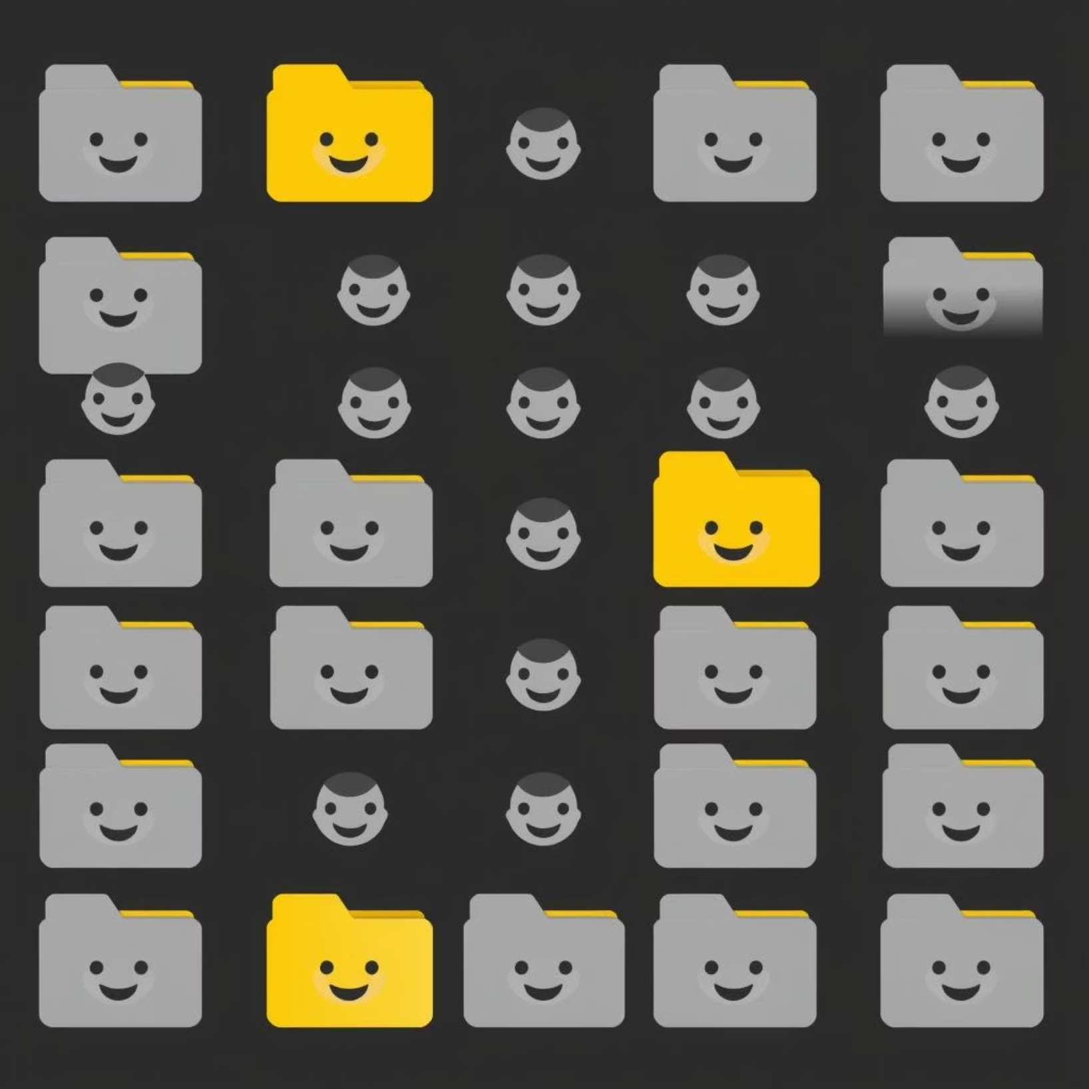
Quy Trình Huấn Luyện & Kỹ Thuật
Tập dữ liệu FER-2013
Nguồn: Kaggle.
Định dạng ban đầu: CSV với chuỗi pixel.
Chuyển đổi CSV sang hình ảnh PNG và tổ chức thành các thư mục dữ liệu/train/ và dữ liệu/test/.
Kích thước tập huấn luyện/xác thực: 28709/7178.
Tải dữ liệu
Sử dụng ImageDataGenerator với rescale=1./255.
Đầu vào ảnh xám với target_size=(48, 48) và class_mode='categorical'.

Slide 6

Kiến Trúc Mô Hình CNN
Một kiến trúc Keras Sequential hiệu quả để phân loại cảm xúc.
01
Đầu vào
(48, 48, 1) ảnh xám.
02
Lớp Tích chập
Conv2D(32, 3x3) → Conv2D(64, 3x3) → MaxPooling2D → Dropout(0.25)
03
Lớp Tích chập Thứ hai
Conv2D(128, 3x3) → MaxPooling2D → Conv2D(128, 3x3) → MaxPooling2D → Dropout(0.25)
04
Đầu Phân loại
Flatten → Dense(1024, relu) → Dropout(0.5) → Dense(7, softmax)

Slide 7

Tối Ưu Hóa & Tiện Ích Huấn Luyện
Các cài đặt và công cụ để tối ưu hóa hiệu suất mô hình.
Tối ưu hóa
Tiện ích huấn luyện
Hàm mất mát: categorical_crossentropy
plot_model_history lưu src/plot.png với đường cong độ chính xác và mất mát.
Bộ tối ưu hóa: Adam(learning_rate=1e-4, decay=1e-6)
Kích thước lô: 64
Trọng số được lưu vào src/model.h5 sau khi huấn luyện.
Số epoch: 60 (có thể cấu hình)

Slide 8
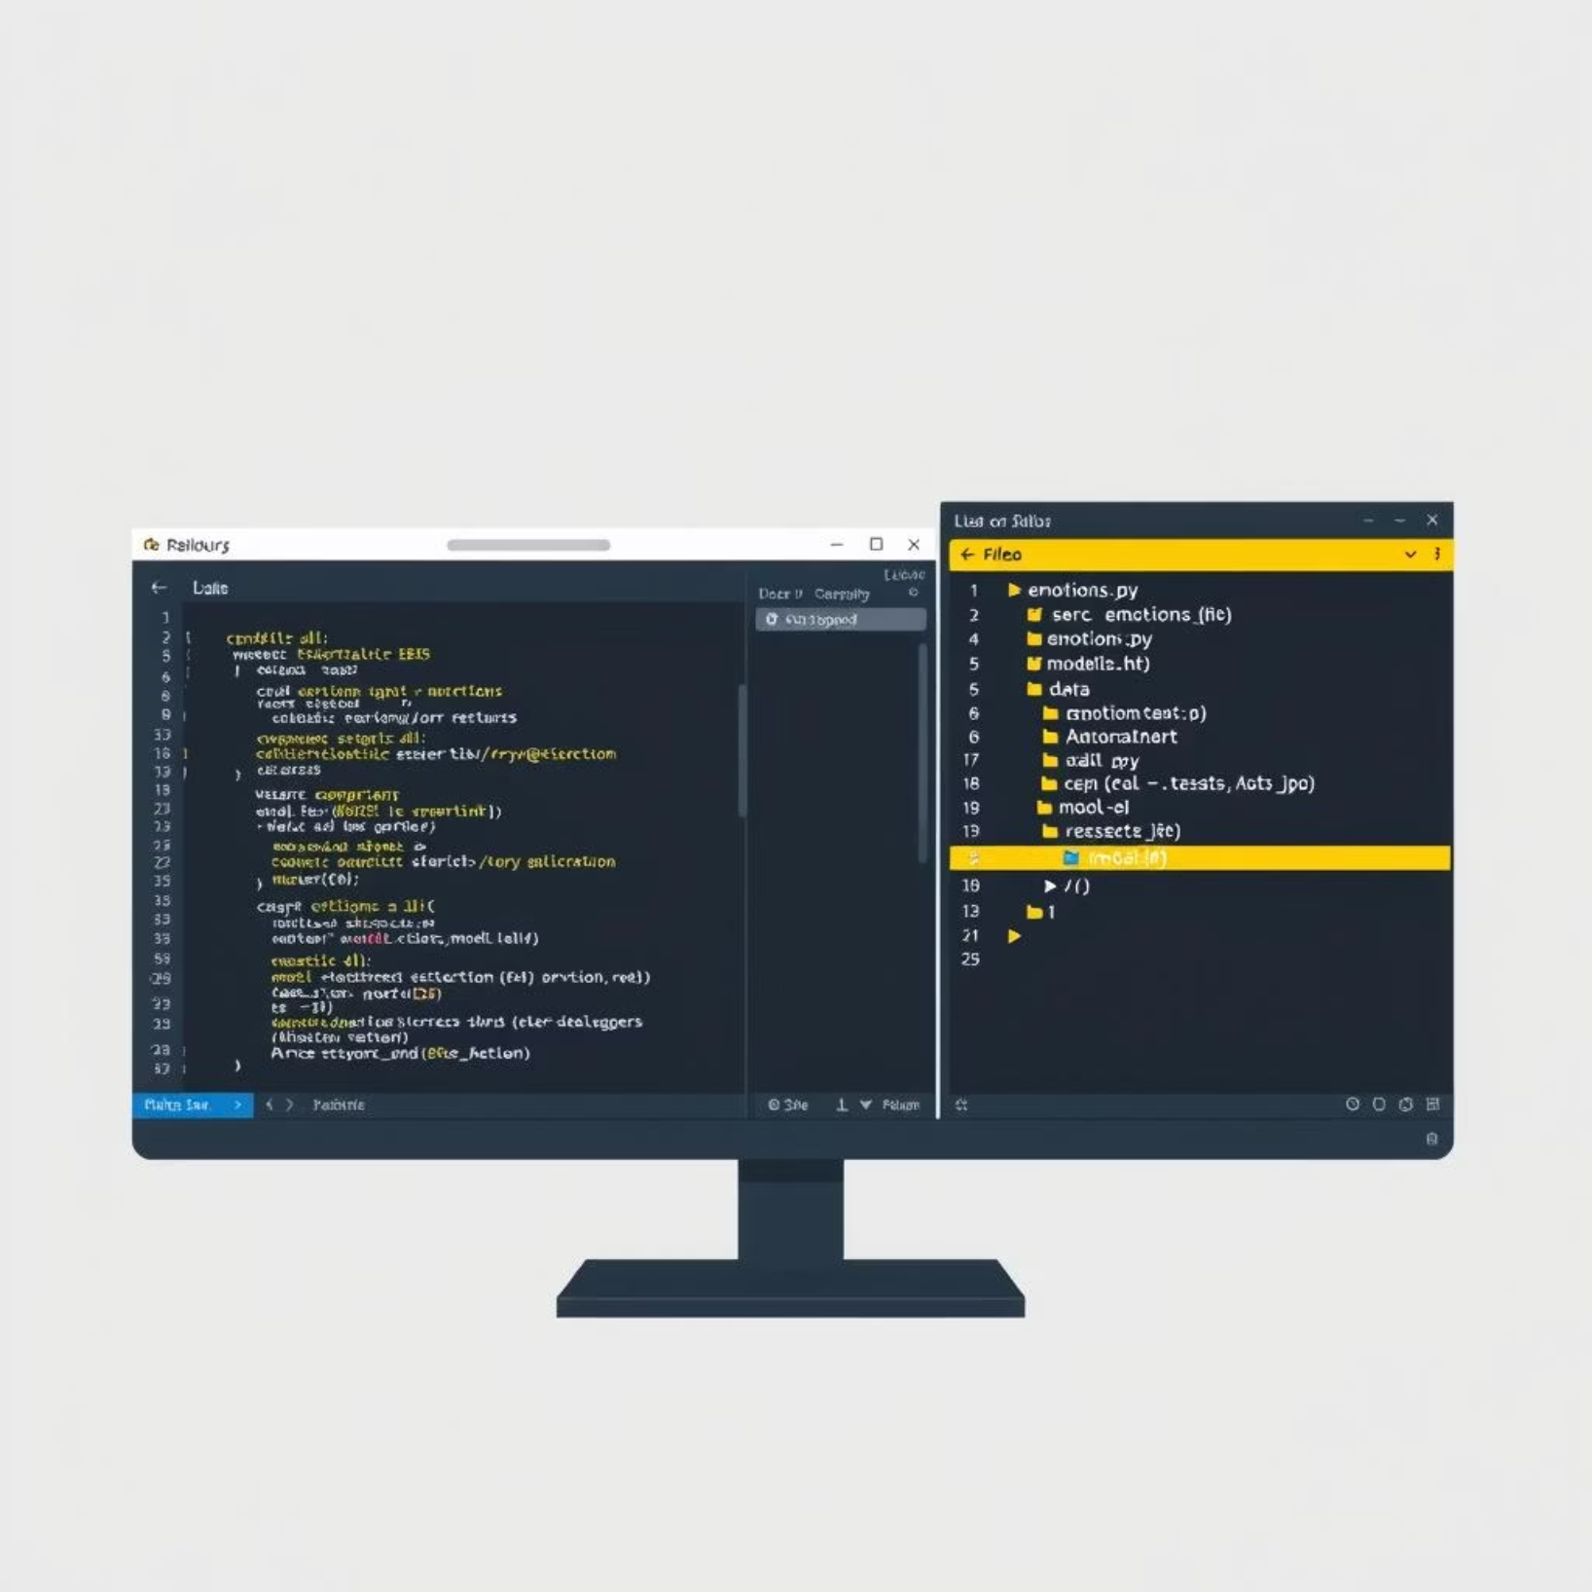
Thiết Lập Môi Trường & Sử Dụng
Phụ thuộc
Python 3
OpenCV, TensorFlow (Keras), NumPy, SciPy, Matplotlib, PIL
Cài đặt qua: pip install -r requirements.txt
Cấu trúc dự án
src/data/: thư mục tập dữ liệu đã chuẩn bị
src/emotions.py: script huấn luyện và suy luận
src/dataset_prepare.py: chuyển đổi CSV→PNG
src/haarcascade_frontalface_default.xml: bộ phát hiện khuôn mặt
src/model.h5: trọng số đã lưu

Slide 9
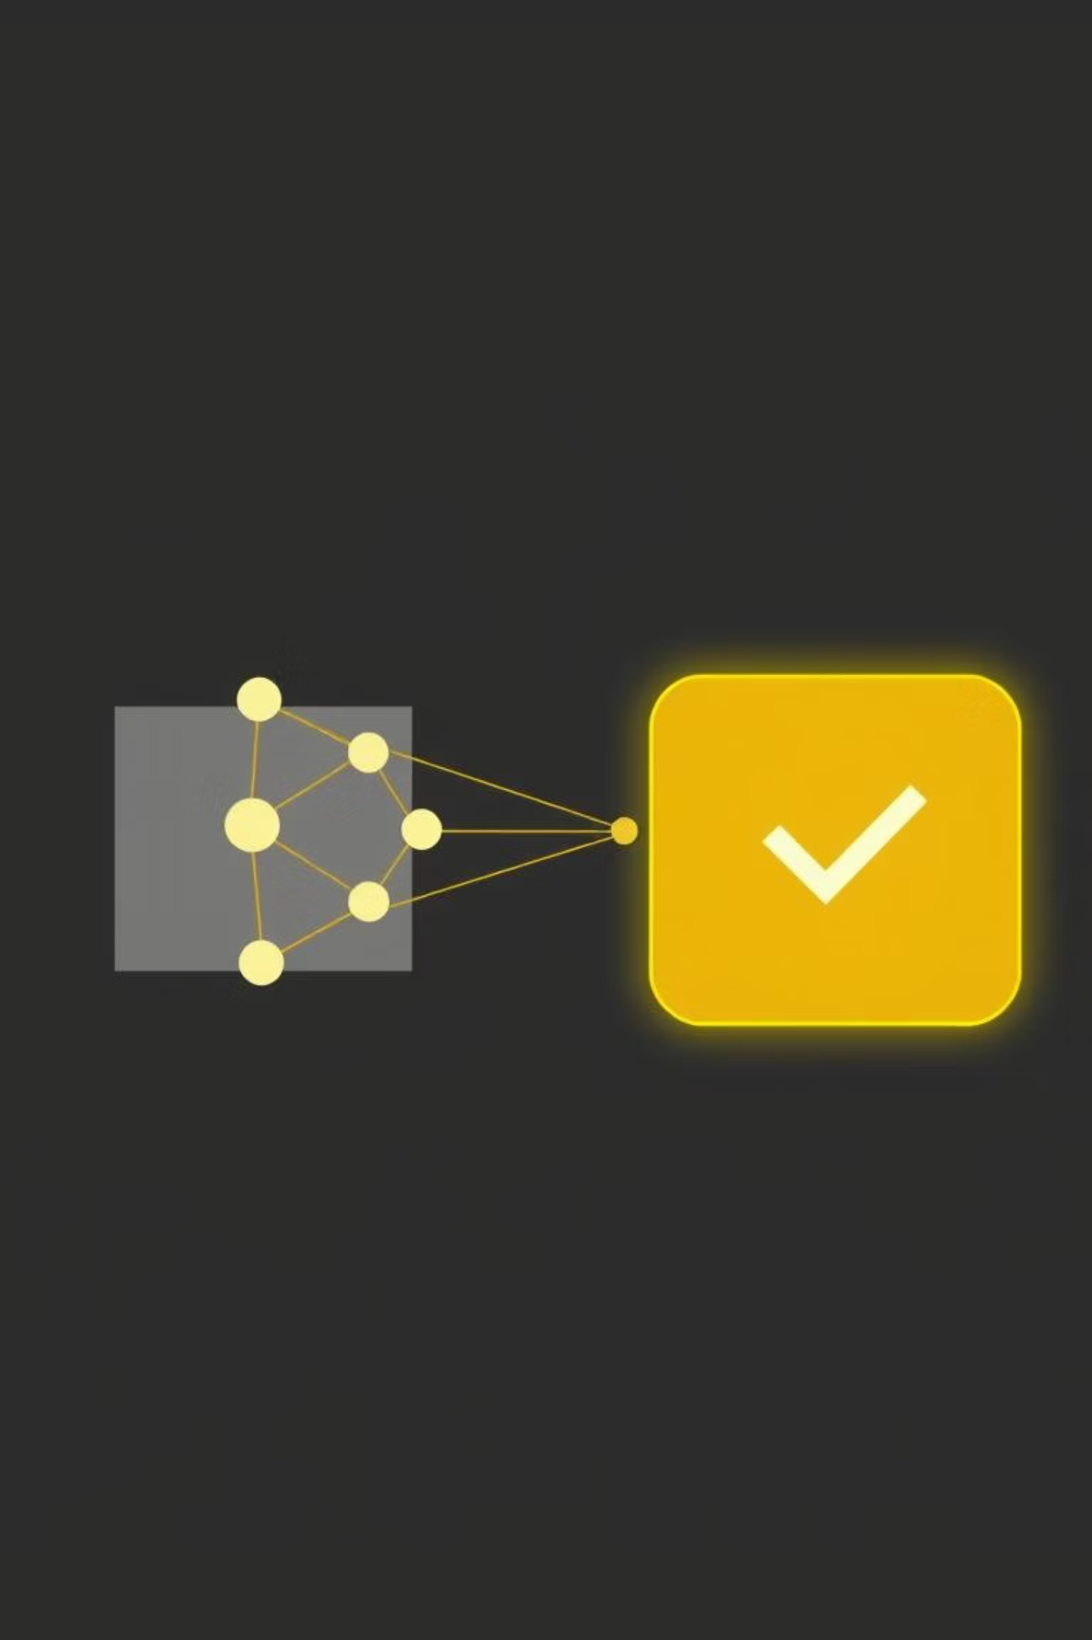
Kết Quả & Hiệu Suất
1
Độ chính xác
Mạng CNN 4 lớp đạt khoảng 63.2% độ chính xác kiểm tra sau 50 epoch.
2
Ghi chú hiệu suất
Đầu vào ảnh xám 48x48 ưu tiên tốc độ và đơn giản.
Sự mất cân bằng lớp trong FER-2013 ảnh hưởng đến độ chính xác/thu hồi.
Suy luận webcam thời gian thực khả thi trên CPU; GPU cải thiện thông lượng.

Slide 10
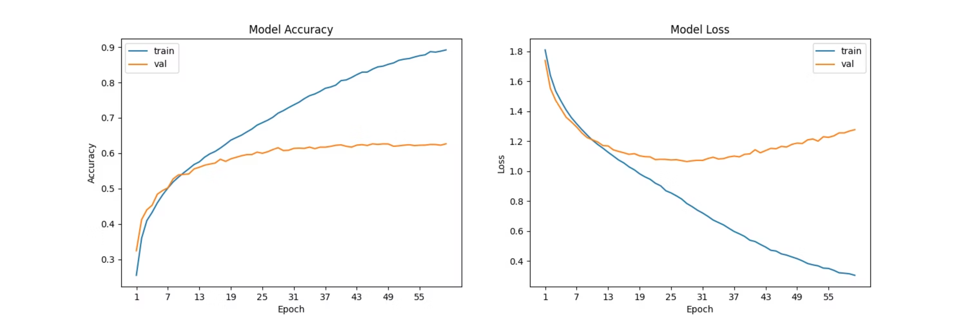

Slide 11

Công Việc Tương Lai & Kết Luận
Công việc tương lai
Tăng cường dữ liệu (data augmentation).
Xử lý mất cân bằng lớp (weighted loss, oversampling).
Cải thiện kiến trúc (BatchNorm, residual blocks).
Kích thước đầu vào lớn hơn (64x64 hoặc 96x96).
Mô hình hóa thời gian (RNN/Temporal CNN).
Triển khai (TensorFlow Lite / ONNX) & tối ưu hóa cho thiết bị biên.
Đạo đức & quyền riêng tư (sự đồng ý, lưu giữ dữ liệu, đánh giá sai lệch).
Dự án này cung cấp một nền tảng cơ bản, đầu cuối cho nhận diện cảm xúc khuôn mặt theo thời gian thực, là điểm khởi đầu vững chắc cho các thử nghiệm và cải tiến hướng tới sản xuất.

